Slide 1
Les enjeux de la Guerre en Ukraine
PROPOSTIONS DE CROQUIS
Pascal Mériaux – Académie de Lyon

Slide 2
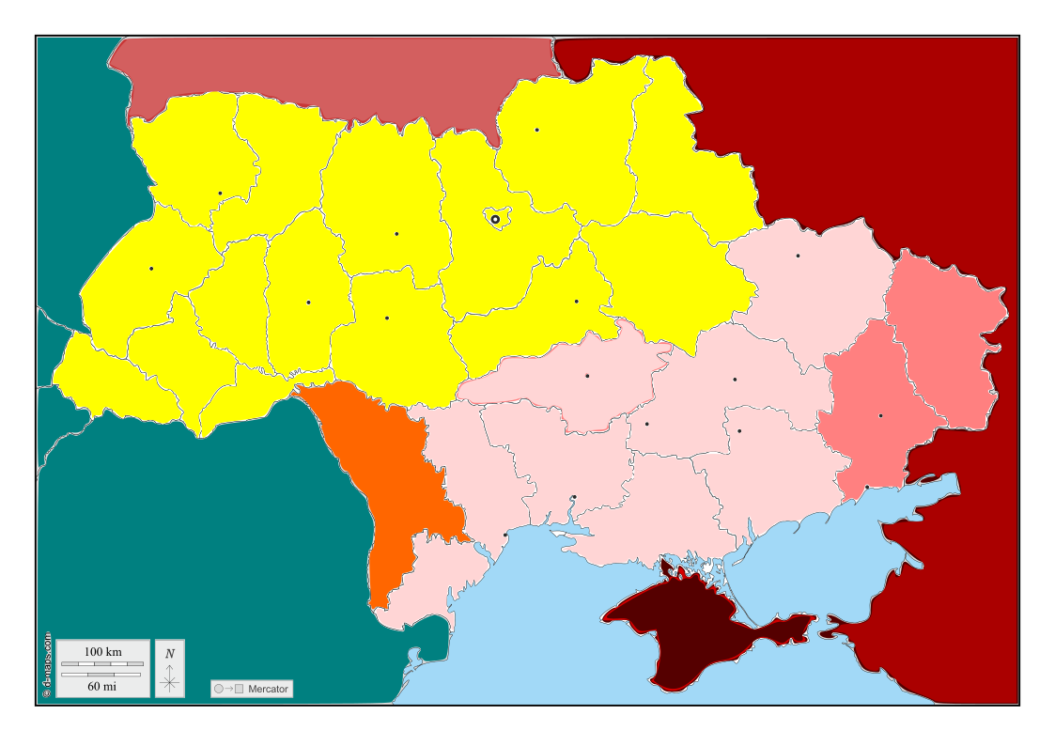
LES ENJEUX DE LA GUERRE EN UKRAINE
BELARUS
RUSSIE
POLOGNE
Kyiv (Kiev)
L’viv
Kharkiv
1
2
Dnipropetrovs’k
Donets’k
MOLDAVIE
Mariopol
ROUMANIE
Mer d’Azov
Odessa
RUSSIE
Mer Noire
Sébastopol
Mer Noire
Pascal Mériaux – Académie de Lyon

Slide 3
1. L’Ukraine un pays récent et divisé
Frontière de l’Ukraine en 1991 – souveraineté reconnue par la Russie lors d’accords signés à Budapest (L’Ukraine restitue à la Russie son arsenal nucléaire)
Population majoritaire parlant « ukrainien» et se sentant ukrainienne à l’origine des révolutions démocratiques « Orange » en 2004 et de « Maïdan » en 2014
Le Dombass et les deux républiques séparatistes de Donetsk et Lougansk reconnues indépendantes par la Russie le 21 février 2022
Front sur le Dombass depuis 2014
Population russophone et russophile (ayant votée pour des candidats pro-russes en 2004 et 2010)
La Crimée annexée par la Russie en 2014
2. Des enjeux géoéconomiques
Principales métropoles
Principaux gazoducs Russie →Europe
Grenier à céréales
Bassin minier (charbon)
Principaux centres industriels
3. Des enjeux géostratégiques internationaux
Russie 2e puissance militaire mondiale
Principaux ports
1 - SLOVAQUIE
« Rocket city » Usines Ioujnoïe-Ioujmach construction de lanceurs spatiaux pour Soyouz et de missiles russes à longue portée
Belarus (Biélorussie) Etat allié de la Russie
2 – HONGRIE
Etats membres de l’UE et de l’OTAN –
Ex-Etat communistes
Moldavie : Etat menacé par la Russie – « la prochaine cible ? »

Slide 4
Les enjeux de la Guerre en Ukraine
PROPOSTIONS DE CROQUIS
Version élève
Pascal Mériaux – Académie de Lyon

Slide 5
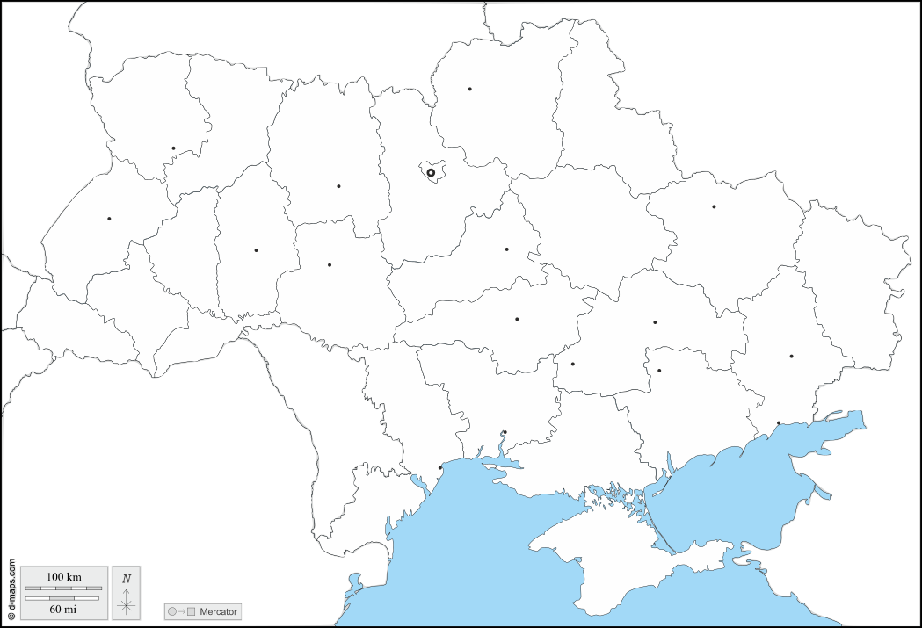
BELARUSSIE
RUSSIE
POLOGNE
Kyiv (Kiev)
L’viv
Kharkiv
1
2
Dnipropetrovs’k
Donets’k
MOLDAVIE
Mariopol
ROUMANIE
Mer d’Azov
Odessa
RUSSIE
Mer Noire
Sébastopol
Mer Noire
Pascal Mériaux – Académie de Lyon

Slide 6
1. L’Ukraine un pays récent et divisé
Frontière de l’Ukraine en 1991 – souveraineté reconnue par la Russie lors d’accords signés à Budapest (L’Ukraine restitue à la Russie son arsenal nucléaire)
Population majoritaire parlant « ukrainien» et se sentant ukrainienne à l’origine des révolutions démocratiques « Orange » en 2004 et de « Maïdan » en 2014
Le Dombass et les deux républiques séparatistes de Donetsk et Lougansk reconnues indépendantes par la Russie le 21 février 2022
Front sur le Dombass depuis 2014
Population russophone et russophile (ayant votée pour des candidats pro-russes en 2004 et 2010)
La Crimée annexée par la Russie en 2014
2. Des enjeux géoéconomiques
Principales métropoles
Principaux gazoducs Russie →Europe
Grenier à céréales
Bassin minier (charbon)
Principaux centres industriels
3. Des enjeux géostratégiques
Russie 2e puissance militaire mondiale
Principaux ports
1 - SLOVAQUIE
« Rocket city » Usines Ioujnoïe-Ioujmach construction de lanceurs spatiaux pour Soyouz et de missiles russes à longue portée
Belarus (Biélorussie) Etat allié de la Russie
2 – HONGRIE
Etats membres de l’UE et de l’OTAN –
Ex-Etats communistes
Moldavie : Etat menacé par la Russie – « la prochaine cible ? »

